Slide 1
基本原理与应用 ——层次分析法
定性目标分析权重
微信公众号：科研交流
他日若遂凌云志，敢笑黄巢不丈夫
更多模型、代码、优秀论文等请加QQ群：729568748，更多资料请关注微信公众号：科研交流

Slide 2

1. 层次分析法简介
2. 应用例题分析
3. 练习与小结

Slide 3
层次分析法简介

Slide 4
1. 问题引入
本次系列课原创出品，课件代码请关注公众号“科研交流”回复“课件”无任何付费
欢迎大家收藏、点赞、转发、每周更新2节课
例1 旅游
假期旅游，是前往风景宜人的桂林，还是去地质景观丰富的北戴河，或是去登黄山呢？我们往往会根据景色、费用、食宿条件、旅途等因素综合进行选择。
例2 购物
买衣服，往往要根据衣服的质量、款式、外形、颜色、实用性、价格等因素综合考虑选择某一件衣服。

Slide 5
1. 问题引入
本次系列课原创出品，课件代码请关注公众号“科研交流”回复“课件”无任何付费
欢迎大家收藏、点赞、转发、每周更新2节课
工作、生活等方面的决策问题
涉及经济、社会等方面的因素，在进行比较判断时，人的主观选择起相当大的作用，各因素重要性难以量化。

Slide 6
2. 层次分析法简介
本次系列课原创出品，课件代码请关注公众号“科研交流”回复“课件”无任何付费
欢迎大家收藏、点赞、转发、每周更新2节课
层析分析法（AHP）是一种系统分析方法，是一种综合定性与定量相结合的分析方法。
主要解决多因素复杂系统，特别是难以定量描述的社会系统的分析方法。

Slide 7
3. 层次分析法基本思路
本次系列课原创出品，课件代码请关注公众号“科研交流”回复“课件”无任何付费
欢迎大家收藏、点赞、转发、每周更新2节课
先分解后综合的系统思想
建立层次分析结构模型
建立判断矩阵
计算权向量并作一致性检验
计算组合权向量

Slide 8
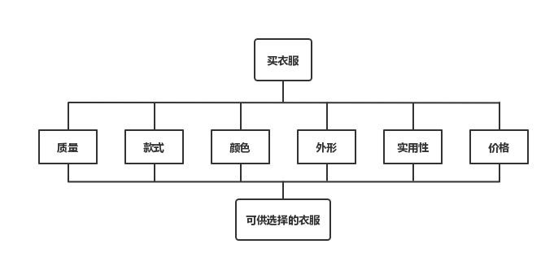
4. 层次分析法基本步骤
本次系列课原创出品，课件代码请关注公众号“科研交流”回复“课件”无任何付费
欢迎大家收藏、点赞、转发、每周更新2节课
4.1 建立层次结构模型
一般分为三层，最上面为目标层，最下面为方案层，中间是准则层或指标层。
目标层
决策层
方案层
例2 层次结构模型

Slide 9
4. 层次分析法基本步骤
本次系列课原创出品，课件代码请关注公众号“科研交流”回复“课件”无任何付费
欢迎大家收藏、点赞、转发、每周更新2节课
4.2 构造判断矩阵
判断矩阵表示针对上一层次某因素而言，本层次与之有关的各因素之间的相对重要性。假设A层中因素A_{k}与下一层次中因素B₁，B₂,...,B_{n}有联系，则我们构造的判断矩阵如下表：
A_{k} | B₁ | B₂ | ... | B_{n}
B₁ | b₁₁ | b₁₂ | ... | b_{1n}
B₂ | b₂₁ | b₂₂ | ... | b_{2n}
... | ... | ... | ... | ...
B_{n} | b_{n1} | b_{n2} | ... | b_{nn}
b_{ij}是对于A_{k}而言，B_{i}对B_{j}的相对重要性的数值表示。

Slide 10
4. 层次分析法基本步骤
本次系列课原创出品，课件代码请关注公众号“科研交流”回复“课件”无任何付费
欢迎大家收藏、点赞、转发、每周更新2节课
4.2 构造判断矩阵
bij通常取1、3、5、7、9及它们的倒数，其含义为：
尺寸 | 含义
1 | 第i个因素与第j个因素的影响相同
3 | 第i个因素比第j个因素的影响稍强
5 | 第i个因素比第j个因素的影响强
7 | 第i个因素比第j个因素的影响明显强
9 | 第i个因素比第j个因素的影响绝对地强
2、4、6、8表示第i个因素相对于第j个因素的影响介于上述两个相邻等级之间。

Slide 11
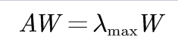
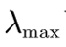
4. 层次分析法基本步骤
本次系列课原创出品，课件代码请关注公众号“科研交流”回复“课件”无任何付费
欢迎大家收藏、点赞、转发、每周更新2节课
4.3 层次单排序和一致性检验
层次单排序是根据判断矩阵计算对于上一层某因素而言本层次与之有联系的因素的重要性次序的权值。可通过求解矩阵的最大特征根和对应的特征向量来获得。即对于判断矩阵A，计算满足：
的特征根与特征向量。式中， 为A的最大特征根，W为对应于 的正规化特征向量，W的分量W_{i}即为相应因素单排序的权值。

Slide 12
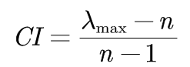
4. 层次分析法基本步骤
本次系列课原创出品，课件代码请关注公众号“科研交流”回复“课件”无任何付费
欢迎大家收藏、点赞、转发、每周更新2节课
4.3 层次单排序和一致性检验
定义一致性指标CI为：
为检验判断矩阵一致性，引入平均一致性指标RI进行判断。
下表给出了500个样本判断矩阵计算的平均随机一致性指标检验值。
阶数 | 1 | 2 | 3 | 4 | 5 | 6 | 7 | 8 | 9 | 10 | 11 | 12 | 13 | 14 | 15
RI | 0 | 0 | 0.58 | 0.9 | 1.12 | 1.24 | 1.32 | 1.41 | 1.45 | 1.49 | 1.52 | 1.54 | 1.56 | 1.58 | 1.59

Slide 13
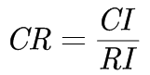
4. 层次分析法基本步骤
本次系列课原创出品，课件代码请关注公众号“科研交流”回复“课件”无任何付费
欢迎大家收藏、点赞、转发、每周更新2节课
4.3 层次单排序和一致性检验
计算一致性比率CR：
一般情况下，若CR≤0.10，就认为判断矩阵具有一致性。据此而计算的值是可以接受的。

Slide 14
4. 层次分析法基本步骤
本次系列课原创出品，课件代码请关注公众号“科研交流”回复“课件”无任何付费
欢迎大家收藏、点赞、转发、每周更新2节课
4.4 层次总排序
层次总排序为确定某层所有因素对于总目标相对重要性的排序权值的过程。对于上一层次A，其包含m个因素A₁,A₂,...,A_{m}，其层次总排序权值为a₁,a₂,...,a_{m}，下一层次B包含n个元素B₁,B₂,...,B_{n}，它们对于因素A_{j}的层次单排序权值分别为b^{j}₁,b^{j}₂,...,b^{j}_{n}（当B_{i}与A_{j}无联系时，b^{j}_{i}=0）此时B层次总排序权值由下表给出:

Slide 15
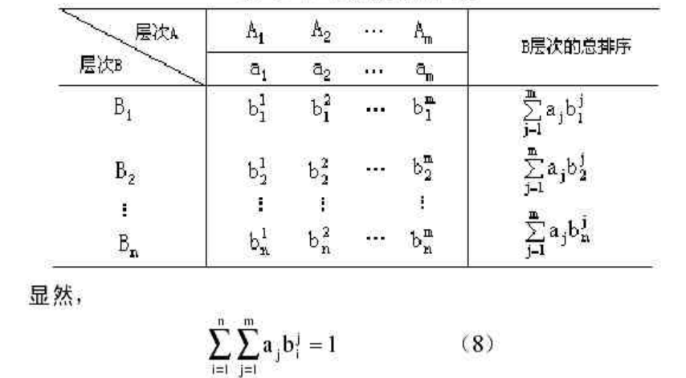
4. 层次分析法基本步骤
本次系列课原创出品，课件代码请关注公众号“科研交流”回复“课件”无任何付费
欢迎大家收藏、点赞、转发、每周更新2节课
4.4 层次总排序

Slide 16
应用例题分析

Slide 17
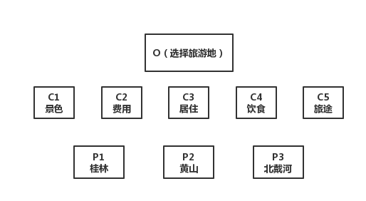
4. 层次分析法基本步骤
本次系列课原创出品，课件代码请关注公众号“科研交流”回复“课件”无任何付费
欢迎大家收藏、点赞、转发、每周更新2节课
例1 旅游
假期旅游，是前往风景宜人的桂林，还是去地质景观丰富的北戴河，或是去登黄山呢？我们往往会根据景色、费用、食宿条件、旅途等因素综合进行选择。
目标层
决策层
方案层

Slide 18
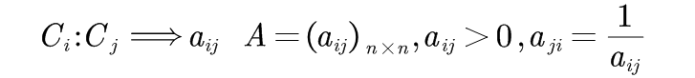
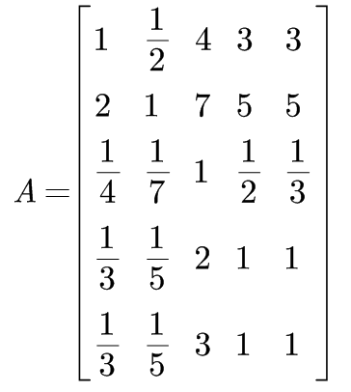
4. 层次分析法基本步骤
本次系列课原创出品，课件代码请关注公众号“科研交流”回复“课件”无任何付费
欢迎大家收藏、点赞、转发、每周更新2节课
设要比较各准则C₁,C₂,...,C_{n}对目标O的重要性
要由A确定C₁,C₂,...,C_{n}对目标O的权向量

Slide 19
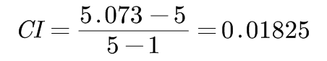
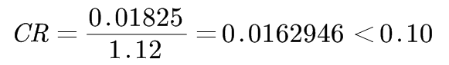
4. 层次分析法基本步骤
本次系列课原创出品，课件代码请关注公众号“科研交流”回复“课件”无任何付费
欢迎大家收藏、点赞、转发、每周更新2节课
最大特征根 =5.073
权向量（特征向量）w=(0.263,0.475,0.055,0.090,0.110)^{T}
一致性指标
随机一致性指标RI=1.12（查表）
一致性比率
通过一致性检验

Slide 20
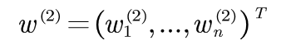
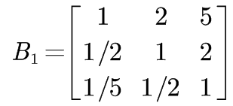
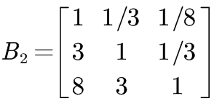
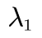
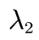
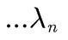
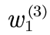
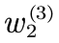
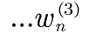
4. 层次分析法基本步骤
本次系列课原创出品，课件代码请关注公众号“科研交流”回复“课件”无任何付费
欢迎大家收藏、点赞、转发、每周更新2节课
记第2层（决策层）对第1层（目标层）的权向量为：
同样求第3层（方案层）对第2层每一元素的权向量
方案层对C₁（景色）的判断矩阵
方案层对C₂（费用）的判断矩阵
...C_{n}
...B_{n}
最大特征根
权向量

Slide 21
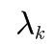
4. 层次分析法基本步骤
本次系列课原创出品，课件代码请关注公众号“科研交流”回复“课件”无任何付费
欢迎大家收藏、点赞、转发、每周更新2节课
第3层对第2层的计算结果
RI=0.58（n=3）,CI_{k}均可通过一致性检验
方案P1对目标的组合权重为0.595×0.263+...=0.300
方案层对目标的组合权向量为(0.300,0.246,0.456)^{T}
k | 1 | 2 | 3 | 4 | 5
w_{k}⁽³⁾ | 0.595 | 0.082 | 0.429 | 0.633 | 0.166
 | 0.277 | 0.236 | 0.429 | 0.193 | 0.166
 | 0.129 | 0.682 | 0.142 | 0.175 | 0.668
 | 3.005 | 3.002 | 3 | 3.009 | 3
CI_{k} | 0.003 | 0.001 | 0 | 0.005 | 0
w⁽²⁾
0.263
0.475
0.055
0.090
0.110

Slide 22
练习与小结

Slide 23
1. 练习
本次系列课原创出品，课件代码请关注公众号“科研交流”回复“课件”无任何付费
欢迎大家收藏、点赞、转发、每周更新2节课
某公司有一笔资金可用于4种方案：投资房地产、购买股票、投资工业和投资高技术产业。评价和选择投资方案的标准是：收益大、风险低和周转快。试对4种投资方案做出分析和评价。

Slide 24
2. 小结
本次系列课原创出品，课件代码请关注公众号“科研交流”回复“课件”无任何付费
欢迎大家收藏、点赞、转发、每周更新2节课
优点：
思路简单明了，将决策者的思维过程条理化、数量化，便于计算，容易被人们接受；
所需要的定量化数据较少，且对问题的本质，问题所涉及的因素及其内在关系分析得比较透彻、清楚。
缺点：
存在较大的随意性。
比如，对于同一个决策问题，如果在互不干扰、互不影响条件下，让不同的人都采用AHP法进行研究，则他们所建立的层次结构模型、所构造的判断矩阵很可能各不相同，结论也各有差异。

Slide 25
课件代码下载地址
关注公众号：“科研交流”回复“课件”即可免费获取
更多模型、代码、优秀论文等请加QQ群：729568748
更多资料请关注微信公众号：科研交流

Slide 26
本次系列课原创出品，课件代码请关注公众号“科研交流”回复“课件”无任何付费
欢迎大家收藏、点赞、转发、每周更新2节课
THE END

